Slide 1
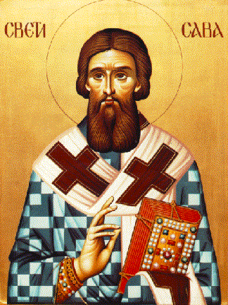
Светосавска приредба у вртићу БИСЕРИ
27.01. 2015.год
Крушевац

Slide 2
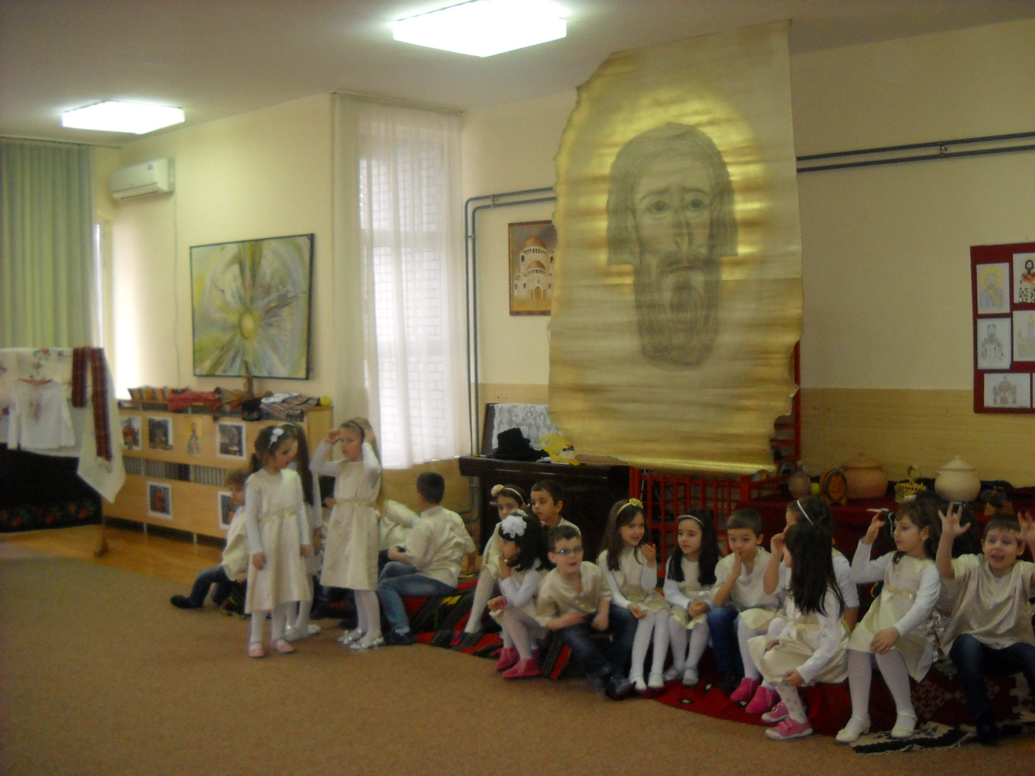

Slide 3
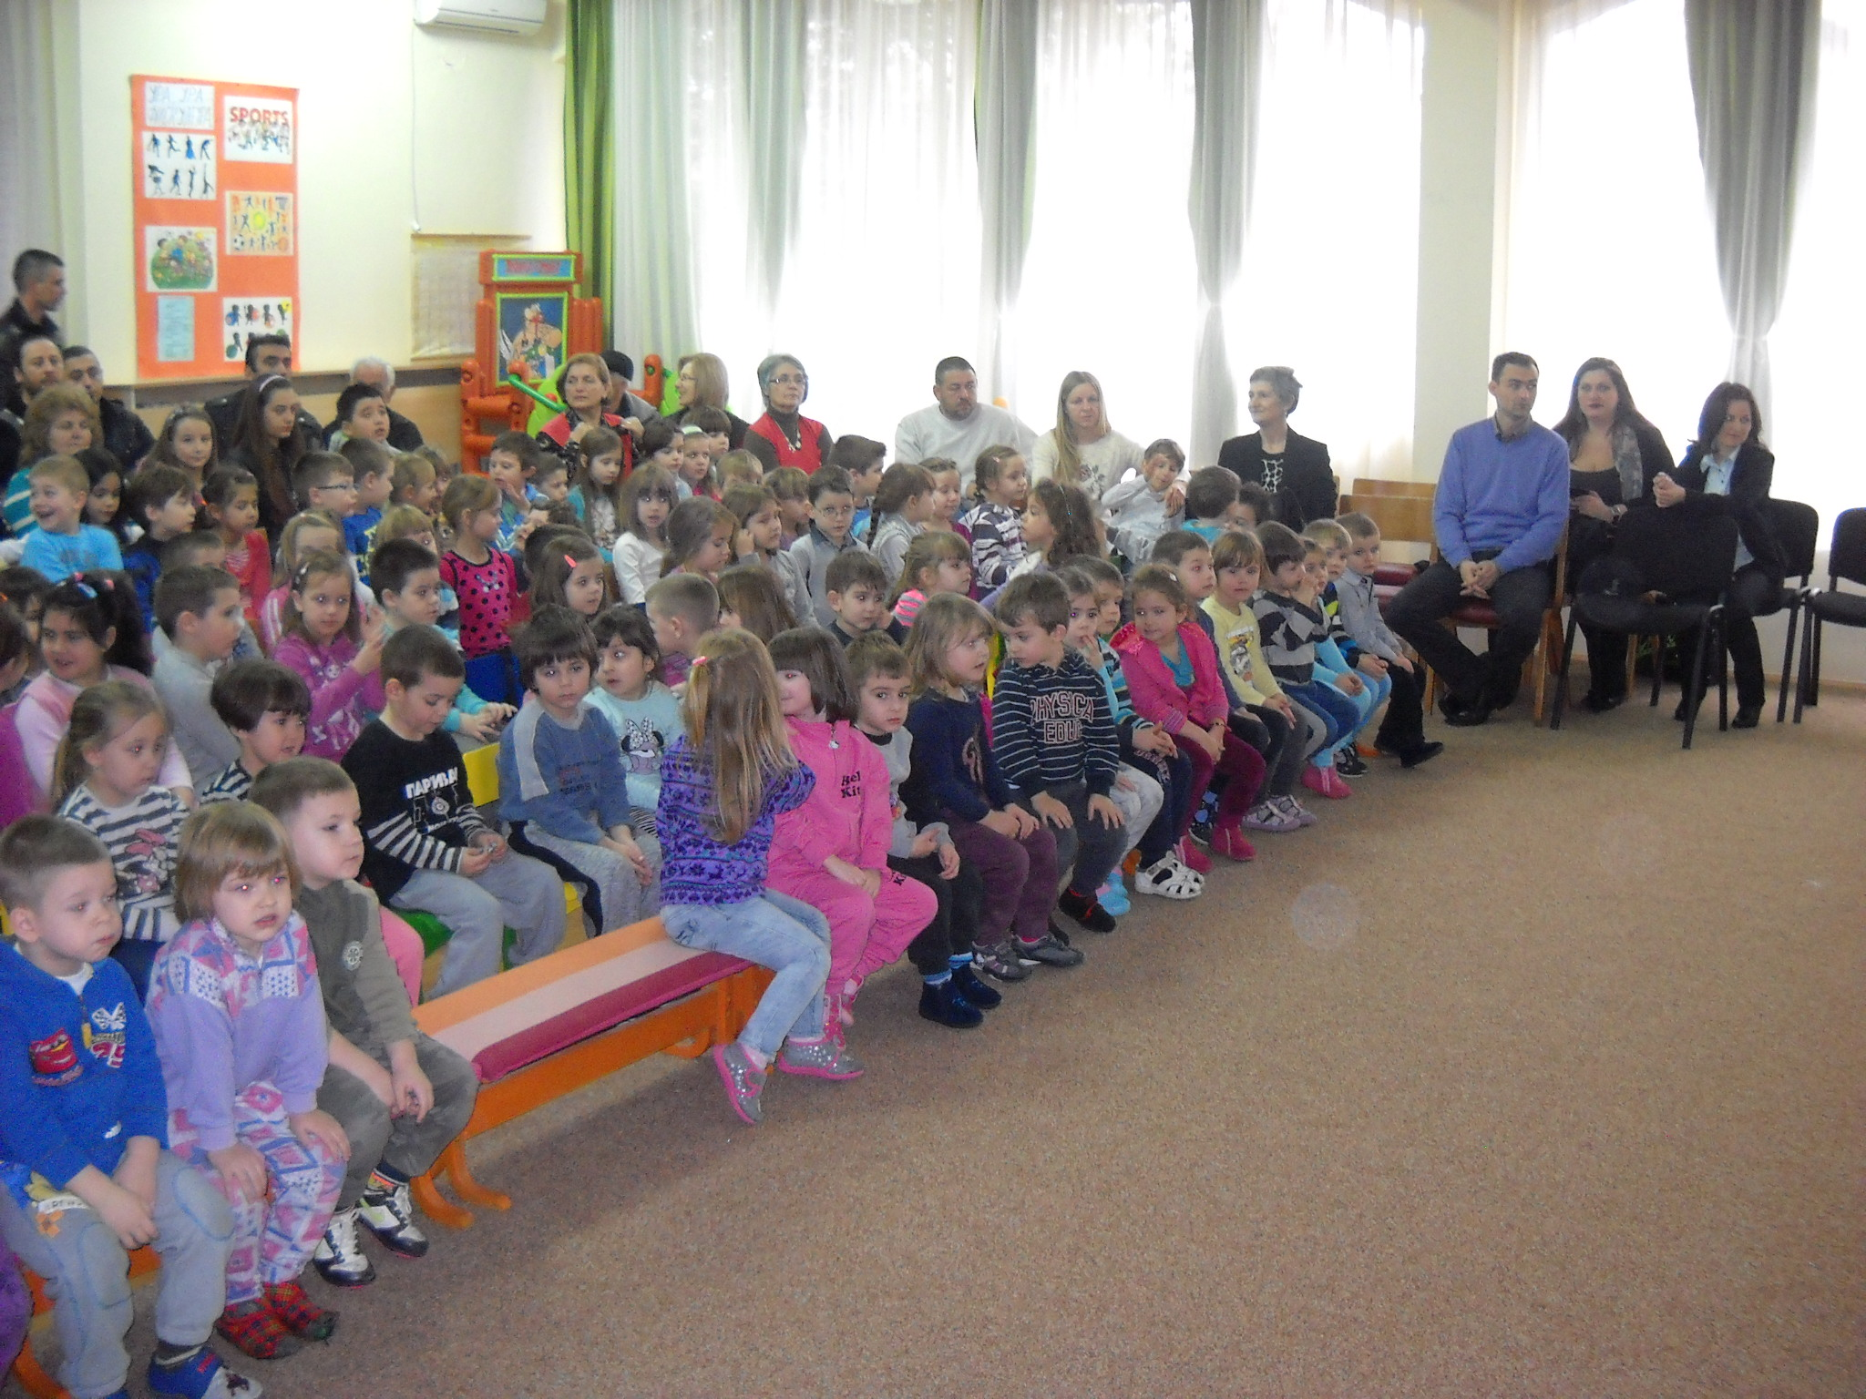

Slide 4
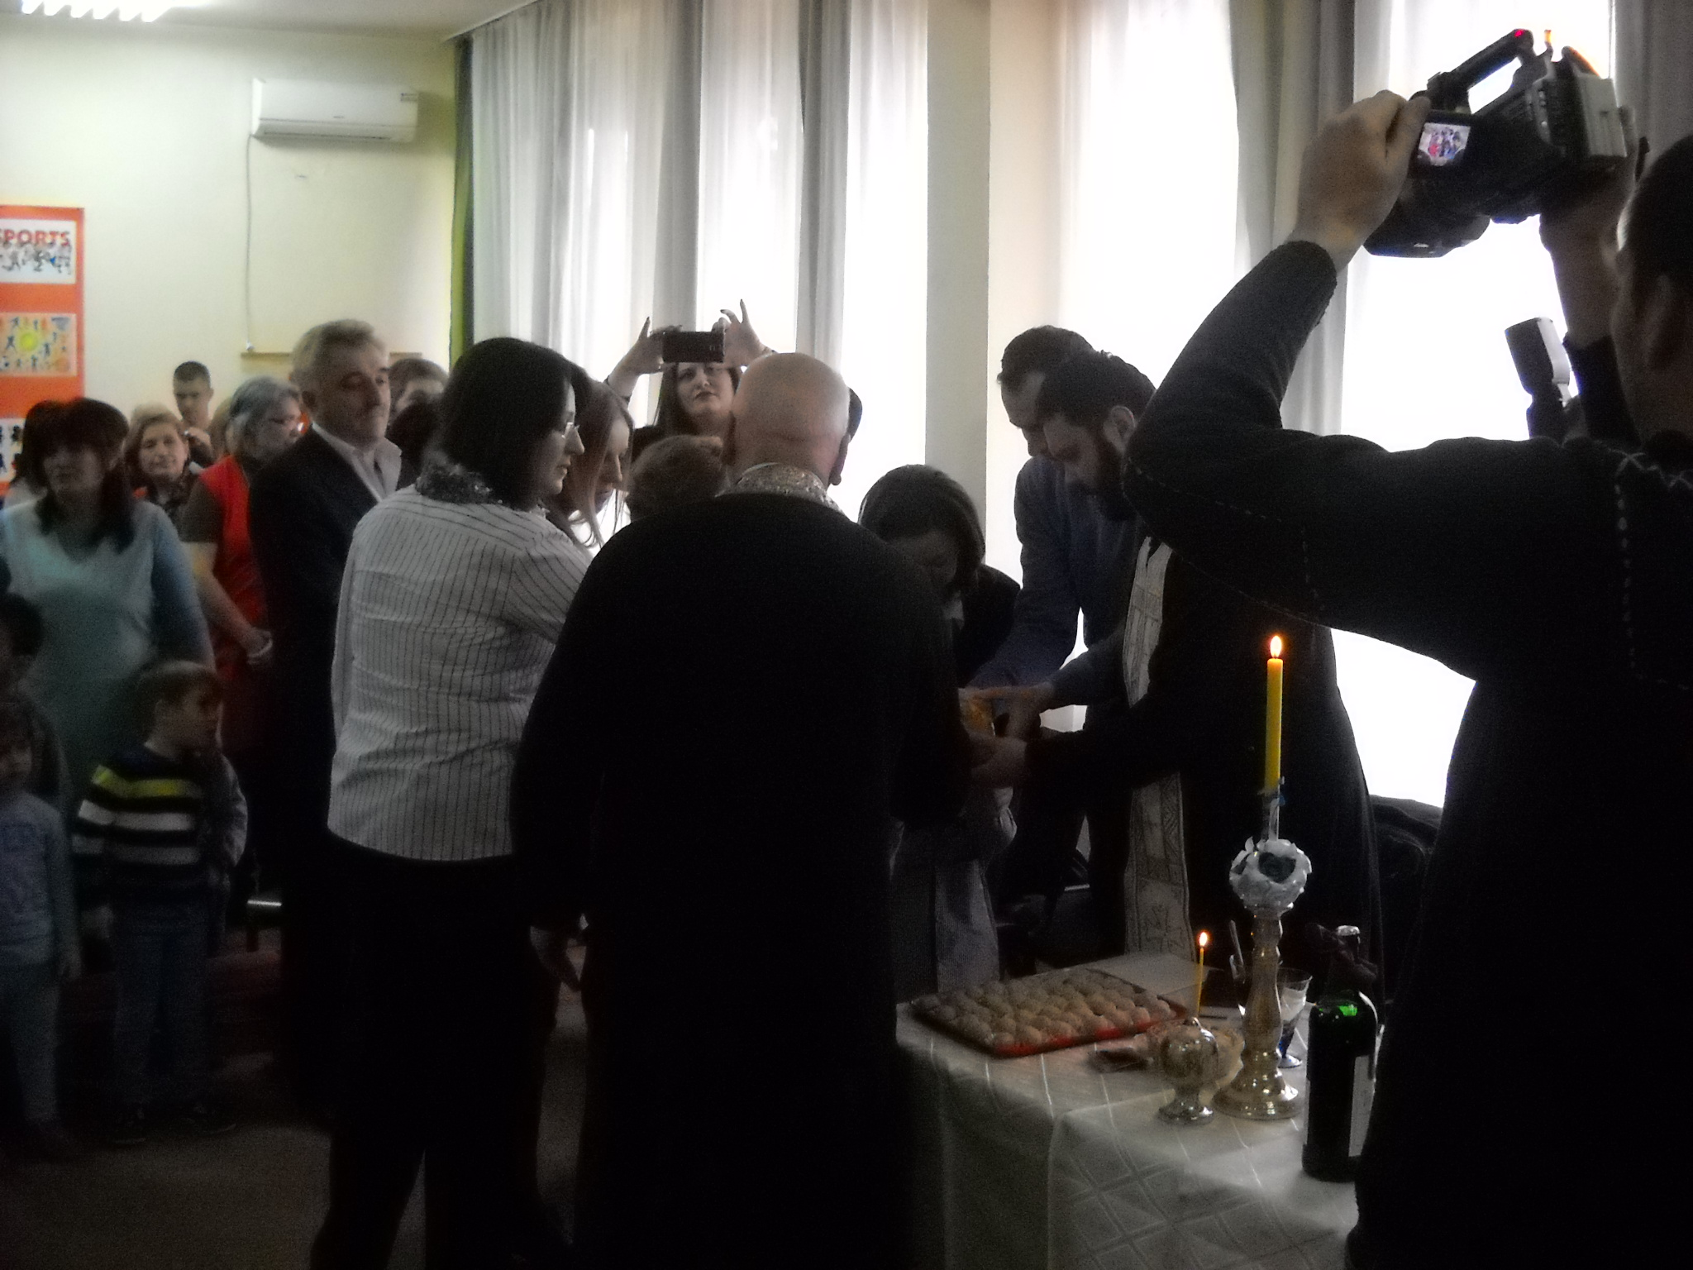

Slide 5
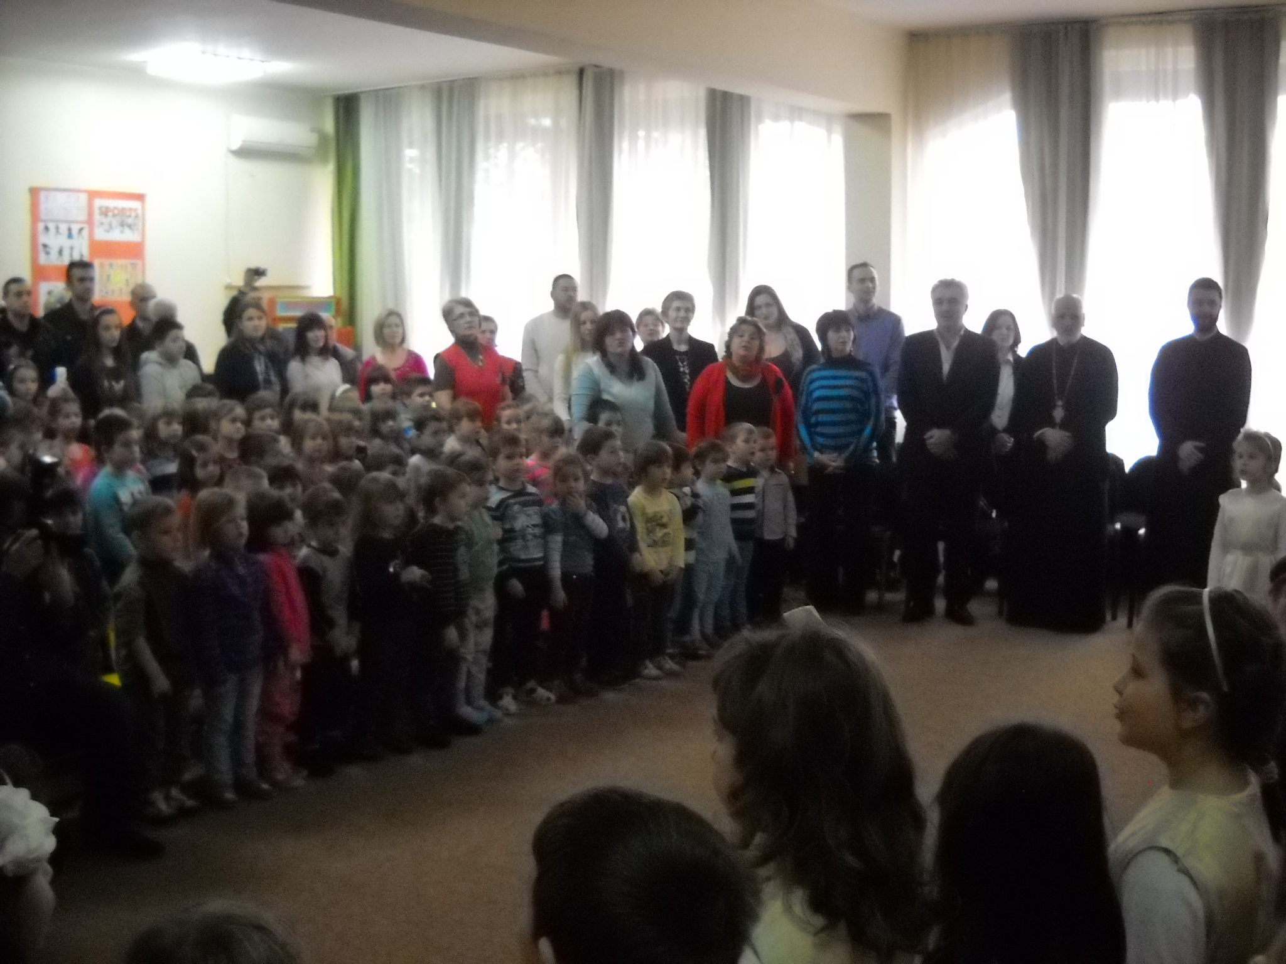
„Ускликнимо с љубављу...‘‘.

Slide 6
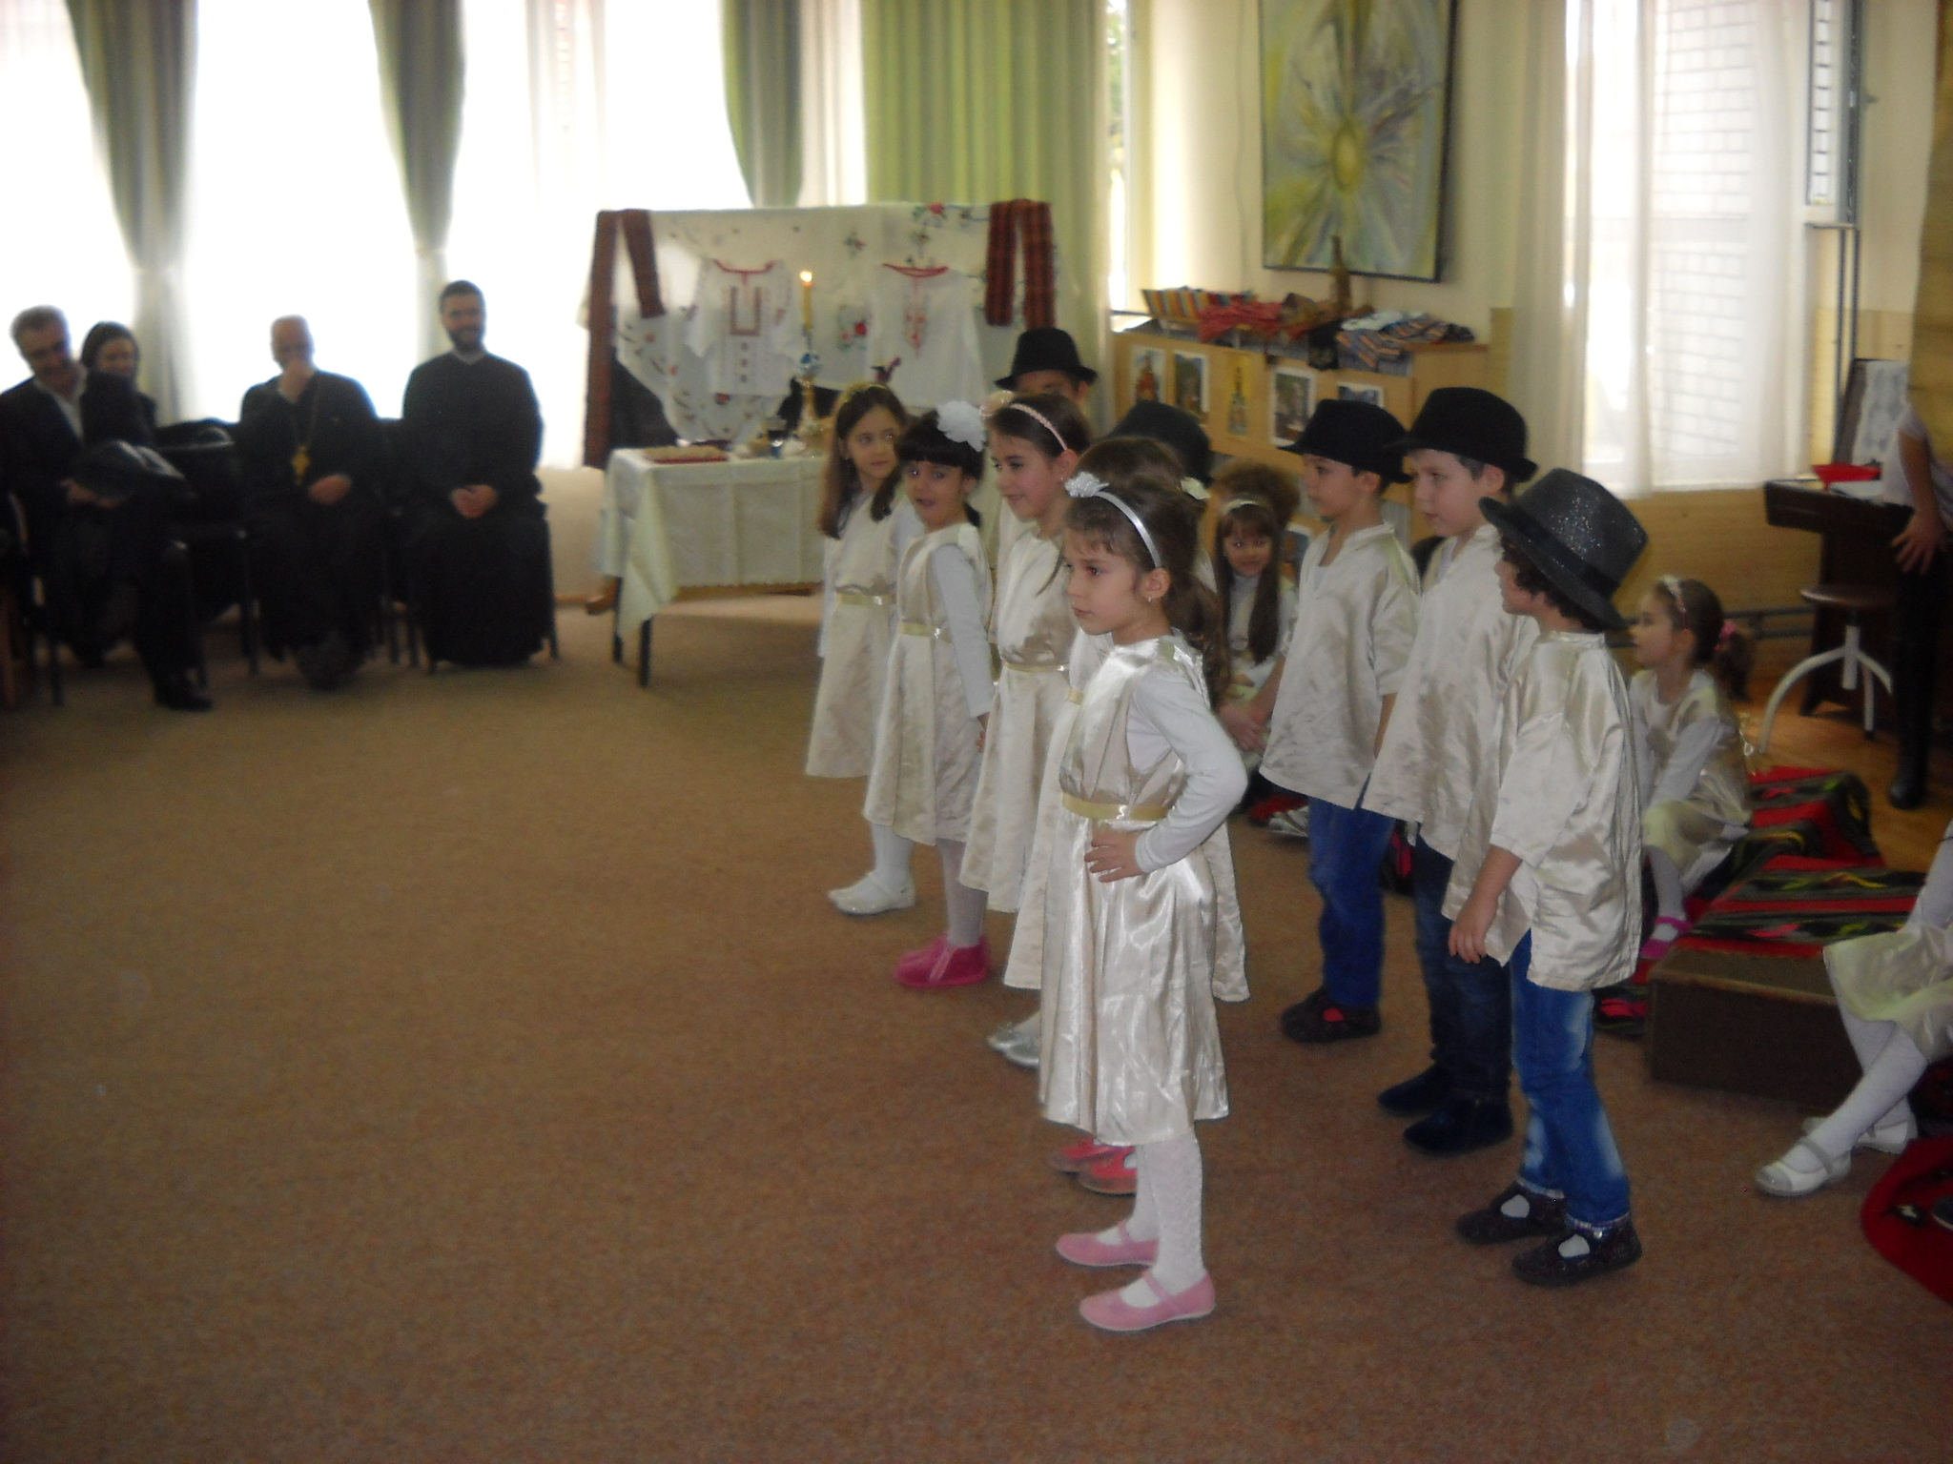

Slide 7
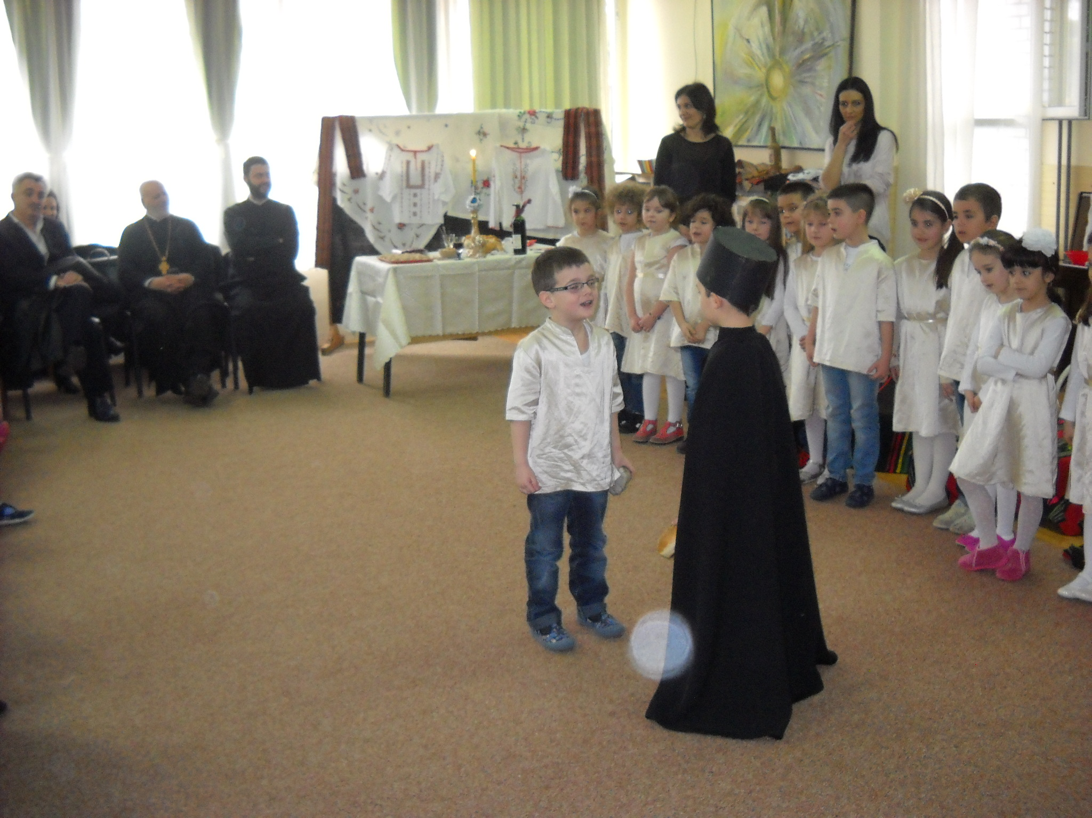

Slide 8


